Slide 1
Health Manager Bot
TN31：滝谷先生
メンバー：上柴(リーダー)・Pha(サブリーダー)
與那城(書記)・小泉・丸山・西村

Slide 2
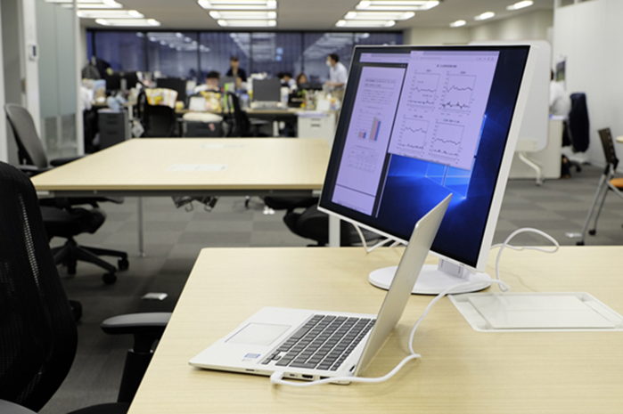
Health Manager Botとは
コロナ渦が突如訪れ、OiCではアナログ形式で体温・体調を管理せざるを得なくなった状況下で、この作業をシステム化出来ないかと思い、システム化させたもの。
現在シス開で連絡ツールとして使用してるDiscordのBotとして実装。

Slide 3
機能一覧
当初計画していた機能はすべて実装。
・!health_(対応する絵文字)：現在の健康状態を入力し、データベースに記録する
・!temp_00．0(体温)：現在の体温を入力し、データベースに記録する
・!cmdlist：コマンド機能一覧を表示する
・!elist：対応する絵文字を表示する
・!hmylist：過去の自分の健康状態を表示する
・!tmylist：過去の自分の体温を表示する

Slide 4
当初の仕様からの変更点
・DBの構成を微調整
・!mylistの機能を
!hmylist → 過去の自分の体調を見る
!tmylist → 過去の自分の体温を見る
この二つに分割。

Slide 5

Re:BIRTHについて
新たなる生活様式の始まりの一つとして進むデジタル化と言う解釈を取った。
コロナ収束後の社会(アフターコロナ)に向けて、自分たちが作るシステムが新しい生活様式で進む学びや働きの助けになりたい。

Slide 6
実際に動作させてみます

